Slide 1
移动应用开发（12）
vuex基础

Slide 2




目录
content
1
vuex基础
2
核心状态1-state
3
核心状态2-Getters

Slide 3
vuex基础

Slide 4
为什么我们需要vuex?
当我们用 Vue.js 开发一个中到大型的单页应用时，经常会遇到如下问题：
如何让多个 Vue 组件共享状态
Vue 组件间如何通讯
通常，在项目不是很复杂的时候，我们会利用全局事件总线 （global event bus）解决，但是随着复杂度的提升，这些代码将变的难以维护。因此，我们需要一种更加好用的解决方案，于是，Vuex 诞生了。

Slide 5
vuex
Vuex 是一个专为 Vue.js 应用程序开发的状态管理架构。它采用集中式存储管理应用的所有组件的状态，并以相应的规则保证状态以一种可预测的方式发生变化。Vuex 也集成到 Vue 的官方调试工具 devtools extension，提供了诸如零配置的 time-travel 调试、状态快照导入导出等高级调试功能。
状态管理: 简单理解就是统一管理和维护各个vue组件的可变化状态(你可以理解成vue组件里的某些data)
学习资料：
官网文档：http://vuex.vuejs.org/en/
中文文档：https://github.com/vuejs/vuex/tree/dev/docs/zh-cn
也可以到ftp下载vuex-dev，解压打开vuex-dev/docs/zh-cn，在本地打开md文件，先打开SUMMARY.md文件(目录)，但需要安装一个md文件阅读器MdCharm

Slide 6
安装
NPM安装
npm install vuex
在一个模块化的打包系统中，您必须显式地通过 Vue.use() 来安装 Vuex：
import Vue from 'vue'
import Vuex from 'vuex'
Vue.use(Vuex)

Slide 7
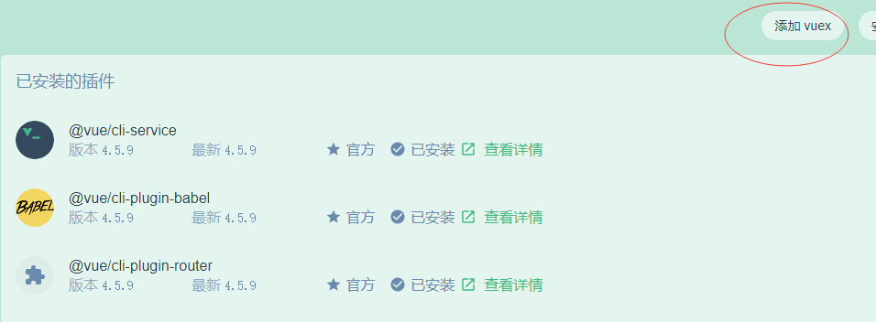
代码操作步骤1
npm安装vuex
npm install vuex

Slide 8
Vuex 是什么？
Vuex 是一个专为 Vue.js 应用程序开发的状态管理模式。
什么是“状态管理模式”？让我们从一个简单的 Vue 计数应用开始：
这个状态自管理应用包含以下几个部分：
state，驱动应用的数据源；
view，以声明方式将state映射到视图；
actions，响应在view上的用户输入导致的状态变化。
new Vue({
// state
data () {
return {
count: 0
}
},
// view
template: `
<div>{{ count}}</div>`,
// actions
methods: {
increment () {
this.count++
}
}
})

Slide 9
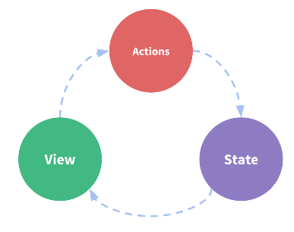
Vuex 是什么？
以下是一个表示“单向数据流”理念的极简示意：
但是，当我们的应用遇到多个组件共享状态时，单向数据流的简洁性很容易被破坏：
多个视图依赖于同一状态。
来自不同视图的行为需要变更同一状态。
对于问题一，传参的方法对于多层嵌套的组件将会非常繁琐，并且对于兄弟组件间的状态传递无能为力。对于问题二，我们经常会采用父子组件直接引用或者通过事件来变更和同步状态的多份拷贝。以上的这些模式非常脆弱，通常会导致无法维护的代码。

Slide 10
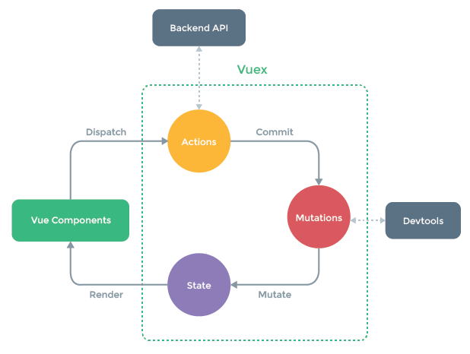
Vuex 是什么？
因此，我们为什么不把组件的共享状态抽取出来，以一个全局单例模式管理呢？在这种模式下，我们的组件树构成了一个巨大的“视图”，不管在树的哪个位置，任何组件都能获取状态或者发出行为！
另外，通过定义和隔离状态管理中的各种概念并强制遵守一定的规则，我们的代码将会变得更结构化且易维护。
这就是 Vuex 背后的基本思想，借鉴了 Flux、Redux、和 The Elm Architecture。与其他模式不同的是，Vuex 是专门为 Vue.js 设计的状态管理库，以利用 Vue.js 的细粒度数据响应机制来进行高效的状态更新。

Slide 11
什么情况下我应该使用 Vuex？
虽然 Vuex 可以帮助我们管理共享状态，但也附带了更多的概念和框架。这需要对短期和长期效益进行权衡。
如果您不打算开发大型单页应用，使用 Vuex 可能是繁琐冗余的。确实是如此——如果您的应用够简单，您最好不要使用 Vuex。一个简单的 global event bus 就足够您所需了。但是，如果您需要构建是一个中大型单页应用，您很可能会考虑如何更好地在组件外部管理状态，Vuex 将会成为自然而然的选择。

Slide 12
开始
每一个 Vuex 应用的核心就是 store（仓库）。"store" 基本上就是一个容器，它包含着你的应用中大部分的状态(即 state)。Vuex 和单纯的全局对象有以下两点不同：
Vuex 的状态存储是响应式的。当 Vue 组件从 store 中读取状态的时候，若 store 中的状态发生变化，那么相应的组件也会相应地得到高效更新。
你不能直接改变 store 中的状态。改变 store 中的状态的唯一途径就是显式地提交 mutations。这样使得我们可以方便地跟踪每一个状态的变化，从而让我们能够实现一些工具帮助我们更好地了解我们的应用。

Slide 13
最简单的 Store
通过在根实例中注册 store 选项，该 store 实例会注入到根组件下的所有子组件中，且子组件能通过 this.$store 访问到。

Slide 14
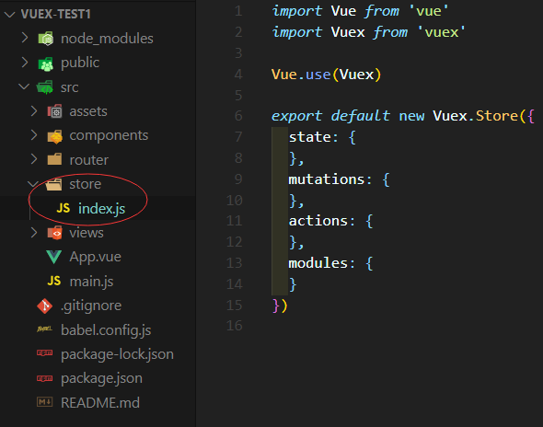
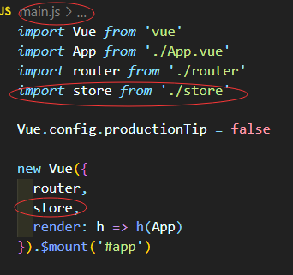
最简单的 Store
安装 Vuex 之后，提供一个简单的vuex对象：

Slide 15
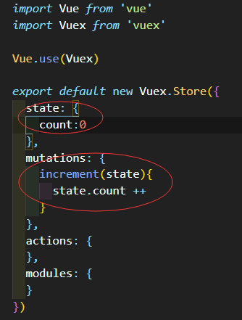
代码操作步骤2

Slide 16
最简单的 Store
现在，你可以通过 store.state 来获取状态对象，以及通过 store.commit 方法触发状态变更：
store.commit('increment')
console.log(store.state.count) // -> 1

Slide 17
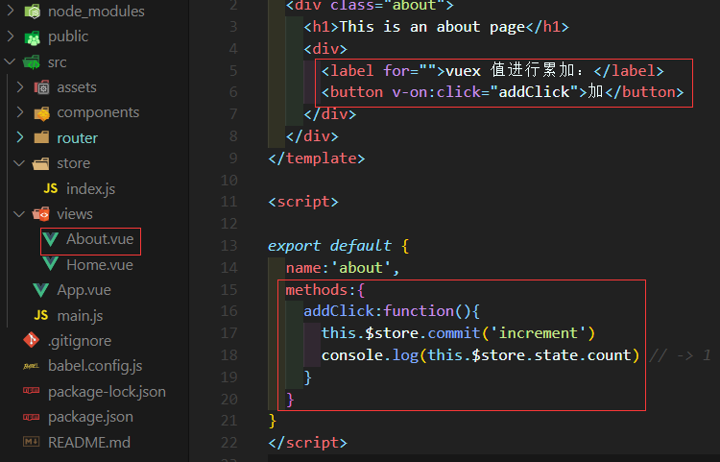
代码操作步骤3

Slide 18
核心状态1-state

Slide 19
核心概念1-State
单一状态树
Vuex 使用 单一状态树 —— 是的，用一个对象就包含了全部的应用层级状态。至此它便作为一个『唯一数据源(SSOT)』而存在。这也意味着，每个应用将仅仅包含一个 store 实例。单一状态树让我们能够直接地定位任一特定的状态片段，在调试的过程中也能轻易地取得整个当前应用状态的快照。
单状态树和模块化并不冲突 —— 下面我们会讨论如何将状态和状态变更事件分布到各个子模块中。

Slide 20
State
在 Vue 组件中获得 Vuex 状态
那么我们如何在 Vue 组件中展示状态呢？由于 Vuex 的状态存储是响应式的，从 store 实例中读取状态最简单的方法就是在计算属性中返回某个状态：
// 创建一个 Counter 组件
const Counter = {
template: `<div>{{ count }}</div>`,
computed: {
count () {
return this.$store.state.count
}
}
}
每当 store.state.count 变化的时候, 都会重新求取计算属性，并且触发更新相关联的 DOM。
然而，这种模式导致组件依赖的全局状态单例。在模块化的构建系统中，在每个需要使用 state 的组件中需要频繁地导入，并且在测试组件时需要模拟状态。

Slide 21
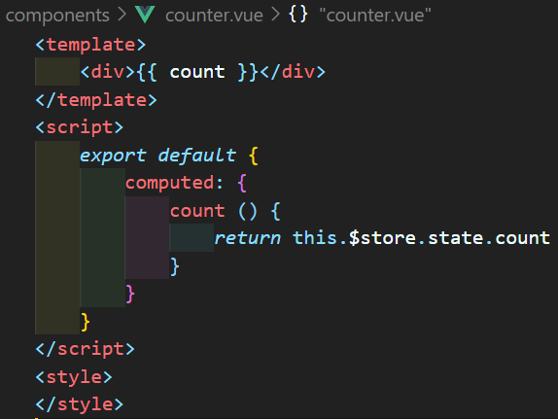
State
组件中使用State

Slide 22
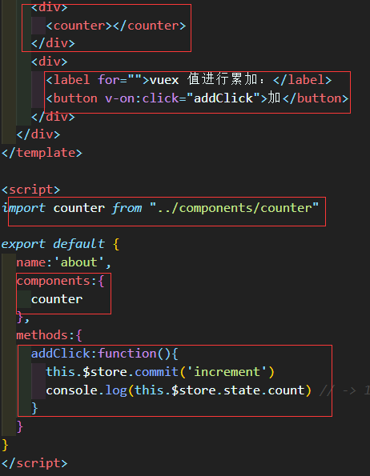
State

Slide 23
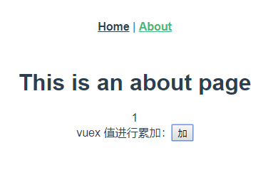
代码操作步骤4

Slide 24
mapState 辅助函数
Vuex 除了提供我们 Store 对象外，还对外提供了一系列的辅助函数，方便我们在代码中使用 Vuex，提供了操作 store 的各种属性的一系列语法糖
当一个组件需要获取多个状态时候，将这些状态都声明为计算属性会有些重复和冗余。为了解决这个问题，我们可以使用 mapState 辅助函数帮助我们生成计算属性
mapState 工具函数会将 store 中的 state 映射到局部计算属性中。

Slide 25
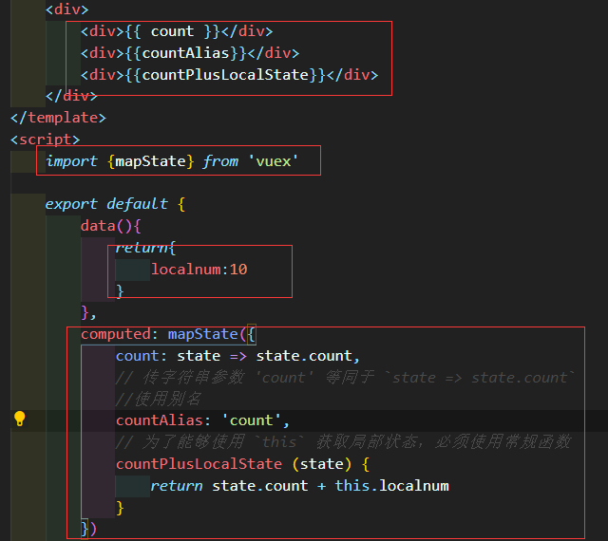
代码操作步骤5
在Counter.vue组件中修改代码

Slide 26
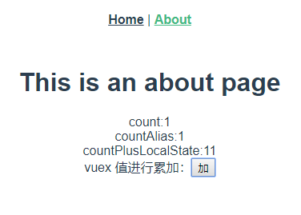
实现效果

Slide 27
知识点解析—es6箭头函数
箭头函数的语法很简单，定义自变量，然后是箭头和函数主体。自变量和主题因使用不同可以采用更简洁的格式。下面这个例子就是采用传一个参数和返回一个值的箭头函数。
var reflect = value => value; // 等同于： var reflect = function(value) { return value; };
箭头函数相关资料：http://www.jb51.net/article/50770.htm
http://www.csdn.net/article/2015-07-08/2825159-es6-in-depth-arrow-functions
ES6相关中文文档：
http://www.nodeclass.com/api/ECMAScript6.html

Slide 28
mapState 辅助函数
当映射的计算属性的名称与 state 的子节点名称相同时，我们也可以给 mapState 传一个字符串数组。
computed: mapState([
// 映射 this.count 为 store.state.count
'count'
])
经过 mapState 函数调用后的结果，如下所示：
computed: {
count() {
return this.$store.state['count']
}
}

Slide 29
mapState 辅助函数-对象展开运算符
mapState 函数返回的是一个对象。我们如何将它与局部计算属性混合使用呢？通常，我们需要使用一个工具函数将多个对象合并为一个，以使我们可以将最终对象传给computed 属性。但是自从有了对象展开运算符（现处于 ECMASCript 提案 stage-3 阶段），我们可以极大地简化写法：
computed: {
localComputed () { /* ... */ },
// 使用对象展开运算符将此对象混入到外部对象中
...mapState({
// ...
})
}

Slide 30
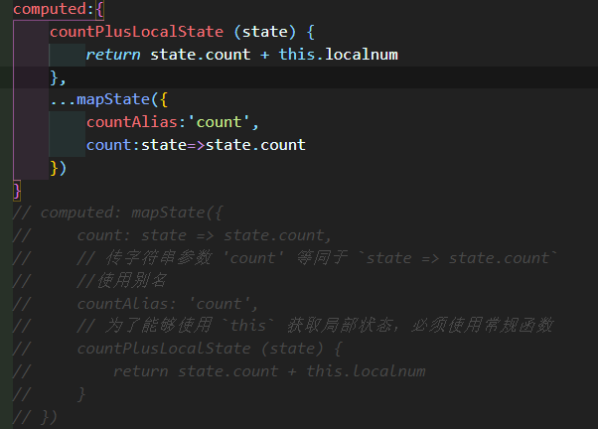
代码操作步骤7
在Counter.vue组件中修改代码

Slide 31
关于…对象展开运算符
var obj1 = {
a: 1,
b: 2,
c: 3
}
var obj2 = {
...obj1,
d: 4
}
// obj2 = { a: 1, b: 2, c: 3, d: 4 }
// 同样可以用于数组
var arr1 = ['a', 'b', 'c']
var arr2 = [...arr1, 'd']
// arr2 = ['a', 'b', 'c', 'd']

Slide 32
组件仍然保有局部状态
使用 Vuex 并不意味着你需要将所有的状态放入 Vuex。虽然将所有的状态放到 Vuex 会使状态变化更显式和易调试，但也会使代码变得冗长和不直观。如果有些状态严格属于单个组件，最好还是作为组件的局部状态。你应该根据你的应用开发需要进行权衡和确定。

Slide 33
核心状态2-Getters

Slide 34
核心概念2-Getters
有时候我们需要从 store 中的 state 中派生出一些状态，例如对列表进行过滤并计数：
computed: {
doneTodosCount () {
return this.$store.state.todos.filter(todo => todo.done).length
}
}
如果有多个组件需要用到此属性，我们要么复制这个函数，或者抽取到一个共享函数然后在多处导入它 —— 无论哪种方式都不是很理想。

Slide 35
核心概念2-Getters
Vuex 允许我们在 store 中定义『getters』（可以认为是 store 的计算属性）。Getters 接受 state 作为其第一个参数：
const store = new Vuex.Store({
state: {
todos: [
{ id: 1, text: '...', done: true },
{ id: 2, text: '...', done: false }
]
},
getters: {
doneTodos: state => {
return state.todos.filter(todo => todo.done)
}
}
})

Slide 36
核心概念2-Getters
Getters 会暴露为 store.getters 对象：
store.getters.doneTodos // -> [{ id: 1, text: '...', done: true }]
Getters 也可以接受其他 getters 作为第二个参数：
getters: {
doneTodosCount: (state, getters) => {
return getters.doneTodos.length
}
}
store.getters.doneTodosCount // -> 1
我们可以很容易地在任何组件中使用它：
computed: {
doneTodosCount () {
return this.$store.getters.doneTodosCount
}
}

Slide 37
mapGetters 辅助函数
mapGetters 辅助函数仅仅是将 store 中的 getters 映射到局部计算属性：
import { mapGetters } from 'vuex'
export default {
// ...
computed: {
// 使用对象展开运算符将 getters 混入 computed 对象中
...mapGetters([
'doneTodosCount',
'anotherGetter',
// ...
])
}
}

Slide 38
mapGetters 辅助函数
如果你想将一个 getter 属性另取一个名字，使用对象形式：
...mapGetters({
// 映射 this.doneCount 为 store.getters.doneTodosCount
doneCount: 'doneTodosCount'
})

